Slide 1
Какие слова обозначают предметы?
Урок русского языка в 1 классе
по учебнику С. В. Ломакович, Л. И. Тимченко
Козякова Е. В., учитель начальных
классов МОУ Воротынская средняя
школа

Slide 2
Логическая разминка
шарф
шутка
шар фарш
удача
сурок
дача
гроза
крошка
роза
тигр
спорт
тир
утка
урок
спор порт
кошка
сук
рог

Slide 3
Шифровальщик
А Б В Е И Й К Л М О П Р С
1 2 3 4 5 6 7 8 9 10 11 12 13
Т У Х ь
14 15 16 17
7 1 11 15 13 14 1 13 10 12 10 7 1
9 10 12 7 10 3 17 11 4 14 15 16
3 10 12 10 2 4 6 11 8 5 9

Slide 4
Проверь
капуста сорока
морковь петух
воробей плим

Slide 5
А я придумал слово, Вот прыгает и скачет
Смешное слово – плим. Плим, плим, плим!
Я повторяю снова: И ничего не значит
Плим, плим, плим! Плим, плим, плим!
И. Токмакова.

Slide 6
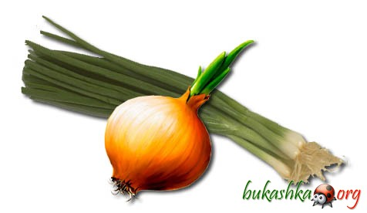
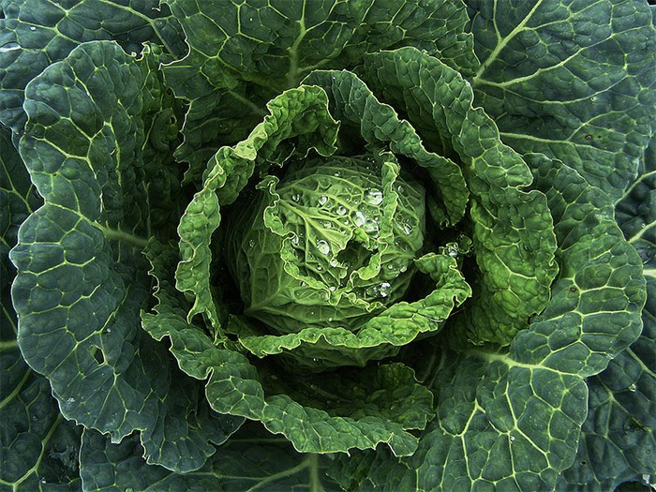
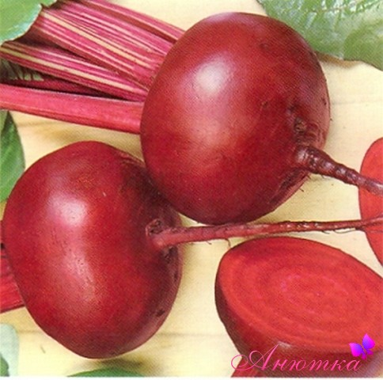
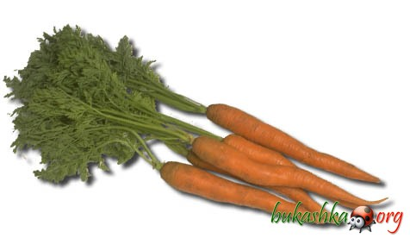
Notes:
1) Над землёй ботва, под землёй бордовая голова. 2) Стоит Матрёшка на одной ножке, закутана, запутана. 3) Сверху зелено, снизу красно, в землю вросло. 4) Сто одёжек и все без застёжек Кто его раздевает, тот слёзы проливает .

Slide 7
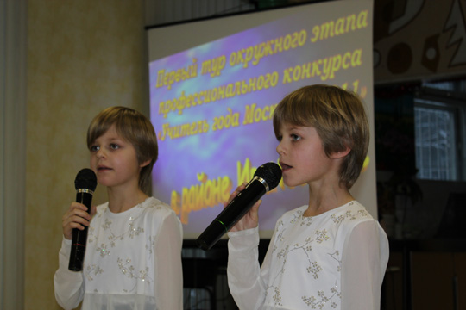
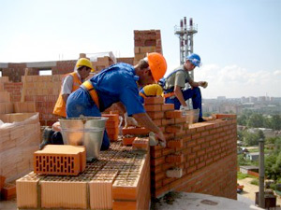
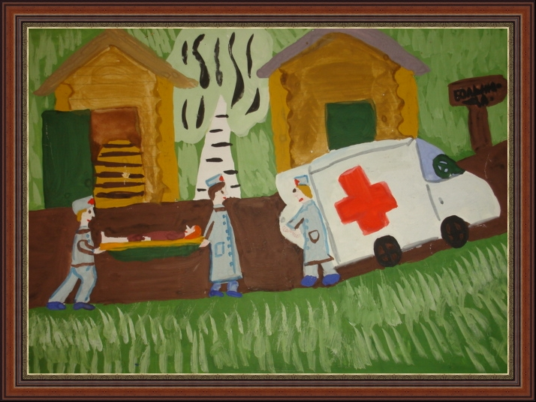
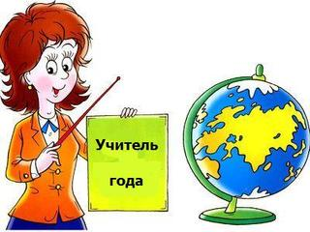
Notes:
Кто они по профессии? Строитель артист
врач учитель

Slide 8
Правило
Слова могут отвечать на вопрос кто? или что?
О них говорят: они обозначают предметы.
Будем обозначать эти слова так:

Slide 9
Игра «Кто больше?»
1) улитка
лётчик
космонавт
ёжик
малыш
клоун
2) Бурёнка
3) сом
артист
лев
куст
цветок

Slide 10
Поработай в паре
Называй слова, которые отвечают на вопрос что?

Slide 11
Найди слова, обозначающие предметы
1 2 3 4 5
Дети собирали осенью грибы и
6 7 8 9
ягоды, шишки и жёлуди.
1,3,4,6,7,9
2,5,8
2,5,7,9

Slide 12
Проверь
1 3 4 6
Дети собирали осенью грибы и ягоды,
7 9
шишки и жёлуди.
1,3,4,6,7,9

Slide 13
Итог урока
С чем познакомились сегодня на уроке?
Чему мы учились?

Slide 14
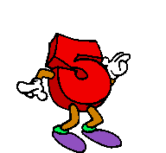
МОЛОДЦЫ!

